Slide 1
사용자 요구사항

Slide 2
화면 설계서

Slide 3
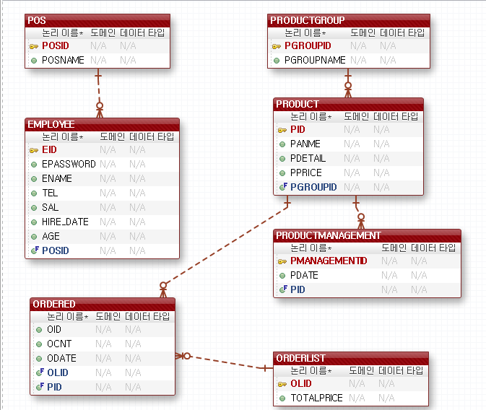
ER 다이어그램

Slide 4
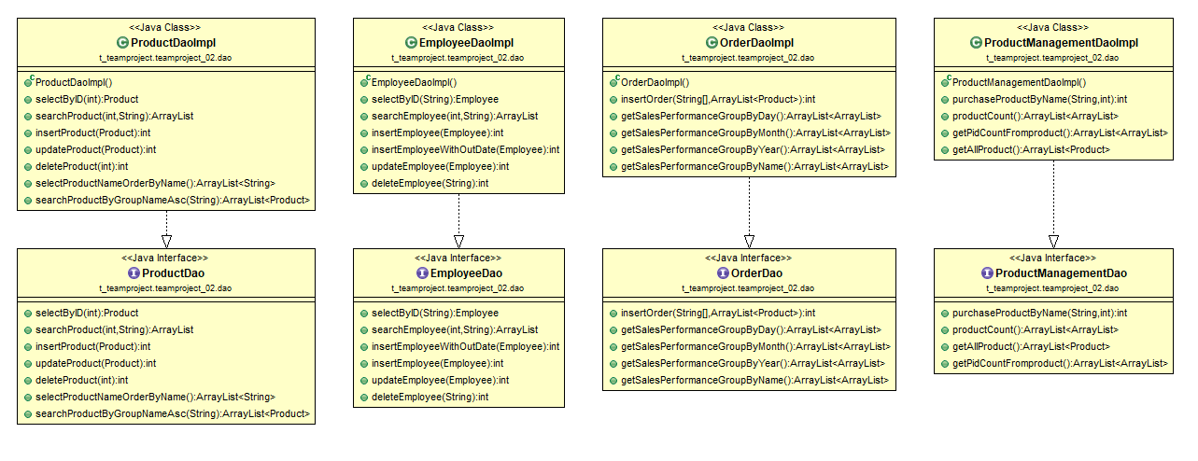
클래스 다이어그램_dao

Slide 5
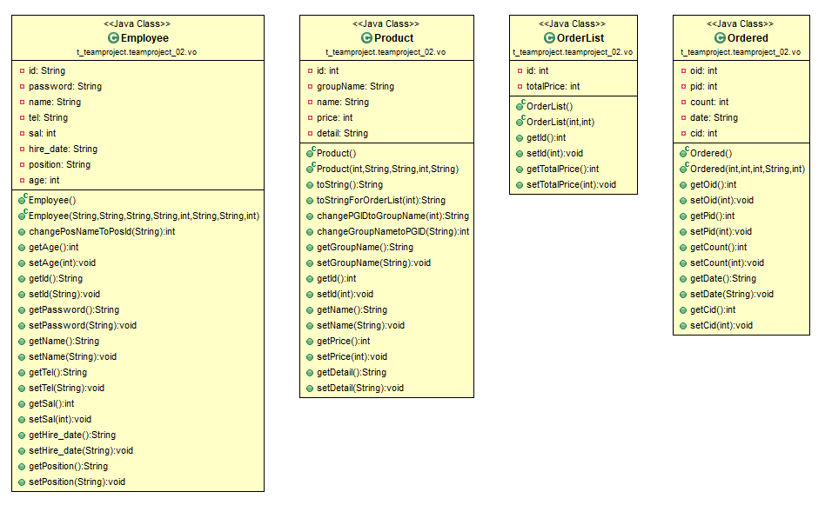
클래스 다이어그램_dao

Slide 6
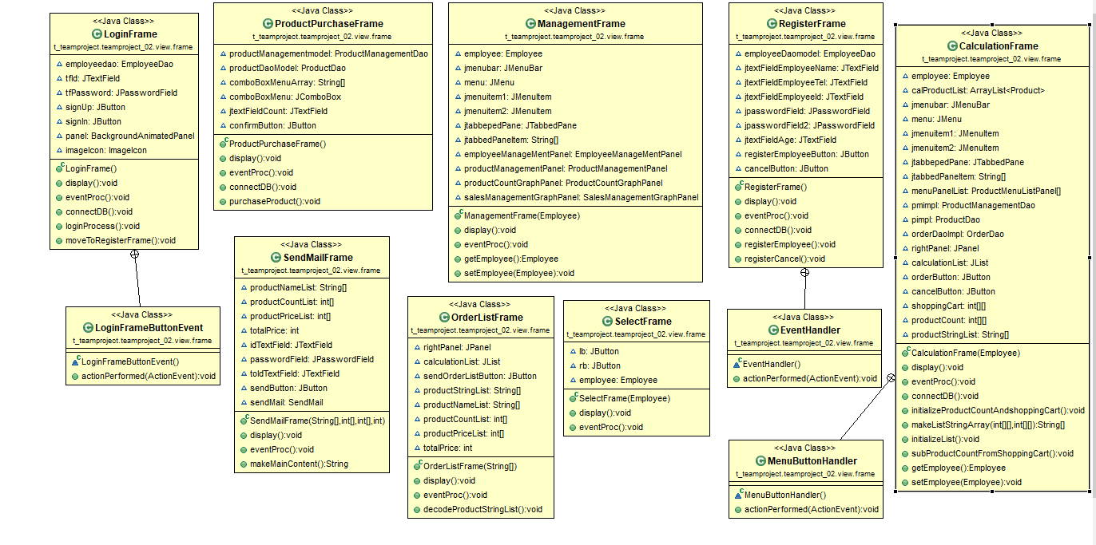
클래스 다이어그램_view_frame

Slide 7
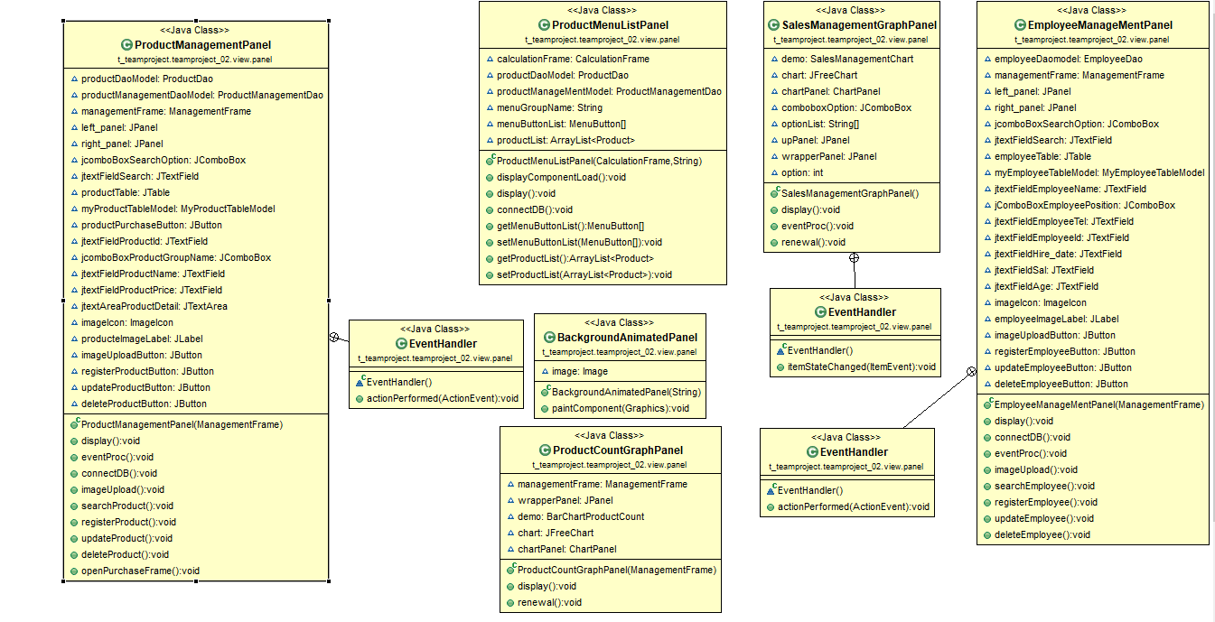
클래스 다이어그램_view_panel

Slide 8
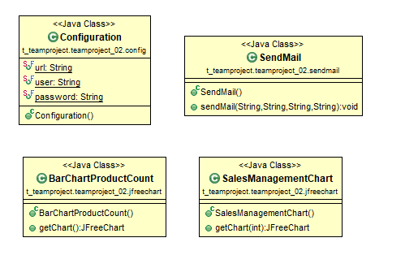
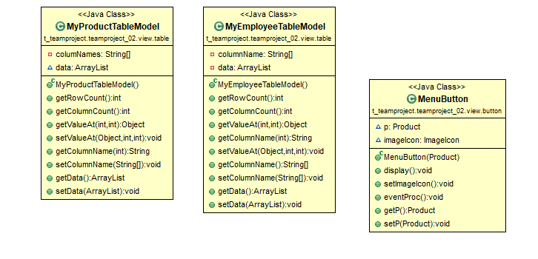
클래스 다이어그램_기타

Slide 9
클래스 다이어그램_view_panel

Slide 10
